Slide 1

使用DQL命令查询数据(二)

Slide 2

线上线下
平台预习

Slide 3

本课目标
学完本次课程后，你能够：
掌握排序查询结果
掌握LIMIT的使用
掌握MySQL子查询
掌握MySQL聚合函数
掌握MySQL分组查询
Notes:
要求强调会干什么、能干什么。在目标的重点、难点右侧，插入“重点”、“难点”图片，以引起学员重视。
3

Slide 4

SELECT语法
SELECT [ALL | DISTINCT]
{ * | table.* | [ table.field1 [ as alias1] [,table.field2 [as alias2]][,…]] }
FROM table_name [ as table_ alias ]
[left|out|inner join table_name2] #联合查询
[ WHERE … ] #指定结果需满足的条件
[ GROUP BY …] #指定结果按照哪几个字段来分组
[ HAVING …] #过滤分组的记录必须满足的次要条件
[ ORDER BY… ] #指定查询记录按一个或者多个条件排序
[ LIMIT { [ offset,] row_count | row_count OFFSET offset }] ; #指定查询的记录从哪条至哪条
语法
[] 括号代表可选的；
{} 括号代表必须的；
# MySQL语句中的注释符，也可以用 /*该处为注释*/

Slide 5


ORDER BY排序
ORDER BY排序查询
对SELECT语句查询得到的结果，按某些字段进行排序
与DESC或ASC搭配使用，默认为ASC
查询《数据库结构-1》的所有考试结果，并按成绩由高到低排列
示例
演示示例1：ORDER BY排序

Slide 6
SELECT语法
SELECT [ALL | DISTINCT]
{ * | table.* | [ table.field1 [ as alias1] [,table.field2 [as alias2]][,…]] }
FROM table_name [ as table_ alias ]
[left|out|inner join table_name2] #联合查询
[ WHERE … ] #指定结果需满足的条件
[ GROUP BY …] #指定结果按照哪几个字段来分组
[HAVING …] #过滤分组的记录必须满足的次要条件
[ ORDER BY… ] #指定查询记录按一个或者多个条件排序
[ LIMIT { [ offset,] row_count | row_count OFFSET offset }] ;
#指定查询的记录从哪条至哪条
语法
[] 括号代表可选的；
{} 括号代表必须的；
# MySQL语句中的注释符，也可以用 /*该处为注释*/

Slide 7

MySQL的LIMIT
LIMIT [m,]n 或 LIMIT n OFFSET m
限制SELECT返回结果的行数
m 制定第一个返回记录行的偏移量
n 制定返回记录行的最大数目
m不指定则偏移量为0，从第一条开始返回前n条记录
LIMIT 常用于分页显示
注意
示例
SELECT * FROM `result` LIMIT 5 #返回前5条记录
SELECT * FROM `result` LIMIT 5,10 #返回6-15条记录
Notes:
教学思路：
1.介绍 LIMIT 的用法
2.LIMIT 在实际开发中常常用于分页应用
7

Slide 8
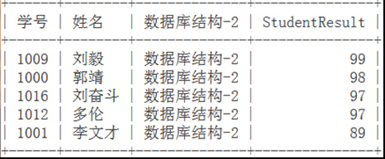
分页查询
查询所有《数据库结构-2》的考试成绩，并按照由高到低显示，同时把该成绩对应的学生的学号、姓名打印出来
要求
第一次查询前5条记录
第二次查询6-10条记录
演示示例2：分页查询
Notes:
务必要举例子联系到实际的分页应用中
8

Slide 9
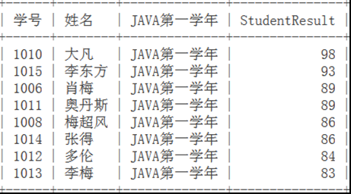
练习：查询《JAVA第一学年》学生信息
需求说明
查询《JAVA第一学年》课程成绩前10名且分数大于80的学生信息（学号，姓名，课程名，分数）
Notes:
“课堂练习”部分：明确需求说明和完成时间，并提供效果图，或者在做练习前，先当场演示。
注意：每个课堂练习的完成时间需要控制在10-15分钟。
对于学员做的过程中，出现的共性问题进行集中讲解。
9

Slide 10
子查询
在查询语句中的WHERE条件子句中，又嵌套了另外一个查询语句
查询课程为《高等数学-2》且分数不小于80分的学生的学号和姓名
示例
嵌套查询可由多个子查询组成，求解的方式是由里及外
子查询返回的结果一般都是集合，故而建议使用 IN 关键字
注意
演示示例3：子查询

Slide 11
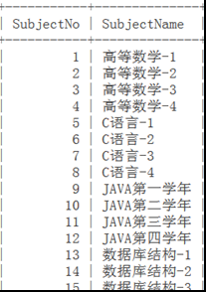
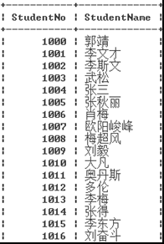
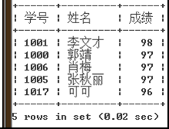
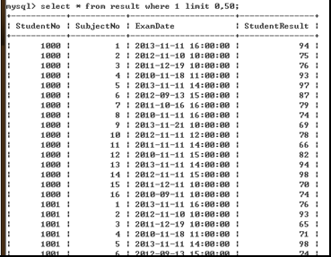
案例
查询《C语言-1》的前5名学生成绩信息
演示示例4：查询前5名

Slide 12
MySQL函数
数学函数
字符串函数
日期和时间函数
系统信息函数

Slide 13
MySQL的统计函数
函数名称 | 描述
COUNT( ) | 返回满足SELECT条件的记录总和数，如 SELECT COUNT(*)…
SUM( ) | 返回数字字段或表达式列作统计，返回一列的总和
AVG( ) | 通常为数值字段或表达列作统计，返回一列的平均值
MAX( ) | 可以为数值字段、字符字段或表达式列作统计，返回最大的值
MIN( ) | 可以为数值字段、字符字段或表达式列作统计，返回最小的值
不建议使用*，效率低

Slide 14
SELECT语法
SELECT [ALL | DISTINCT]
{ * | table.* | [ table.field1 [ as alias1] [,table.field2 [as alias2]][,…]] }
FROM table_name [ as table_ alias ]
[left|out|inner join table_name2] #联合查询
[ WHERE … ] #指定结果需满足的条件
[ GROUP BY …] #指定结果按照哪几个字段来分组
[ HAVING …] #过滤分组的记录必须满足的次要条件
[ ORDER BY… ] #指定查询记录按一个或者多个条件排序
[ LIMIT { [ offset,] row_count | row_count OFFSET offset }] ;
#指定查询的记录从哪条至哪条
语法
[] 括号代表可选的；
{} 括号代表必须的；
# MySQL语句中的注释符，也可以用 /*该处为注释*/

Slide 15
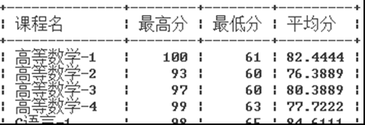
GROUP BY分组
使用GROUP BY关键字对查询结果分组
对所有的数据进行分组统计
分组的依据字段可以有多个，并依次分组
与HAVING结合使用，进行分组后的数据筛选
按照不同的课程分组，分别算出其平均分、最高分和最低分，对于低于60分平均分的不予显示
示例
演示示例5：分组查询
Notes:
分组在讲解时建议讲解清楚分组原理，这部分学员接受起来有难度。这部分在讲解时最好对照结果解释
15

Slide 16
总结
请举例说明在什么情况下需要使用分组查询？
实现分页查询的关键字是什么?
MySQL中的统计函数主要有哪几个，作用是什么？
Notes:
每个PPT最后要进行总结，总结不是简单的技能点罗列，要突出重难点。
推荐可以采用问答的方式。
16

Slide 17
问题及作业
集中问题&课后作业

Slide 18


扫一扫 关注课工场
扫一扫 下载APP

